Slide 1
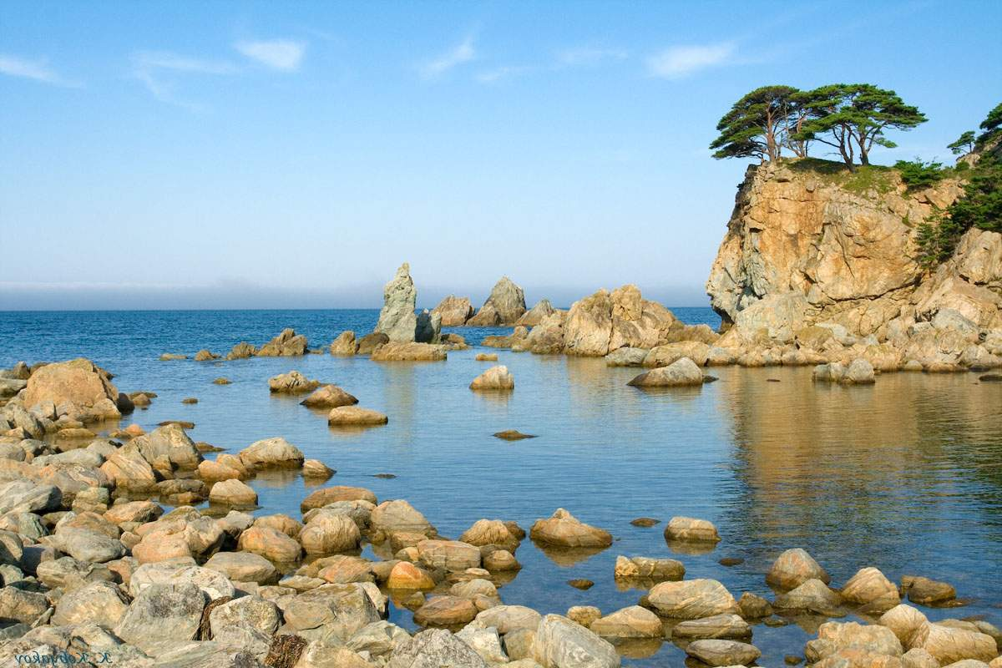
Дальневосточный морской биосферный заповедник

Slide 2
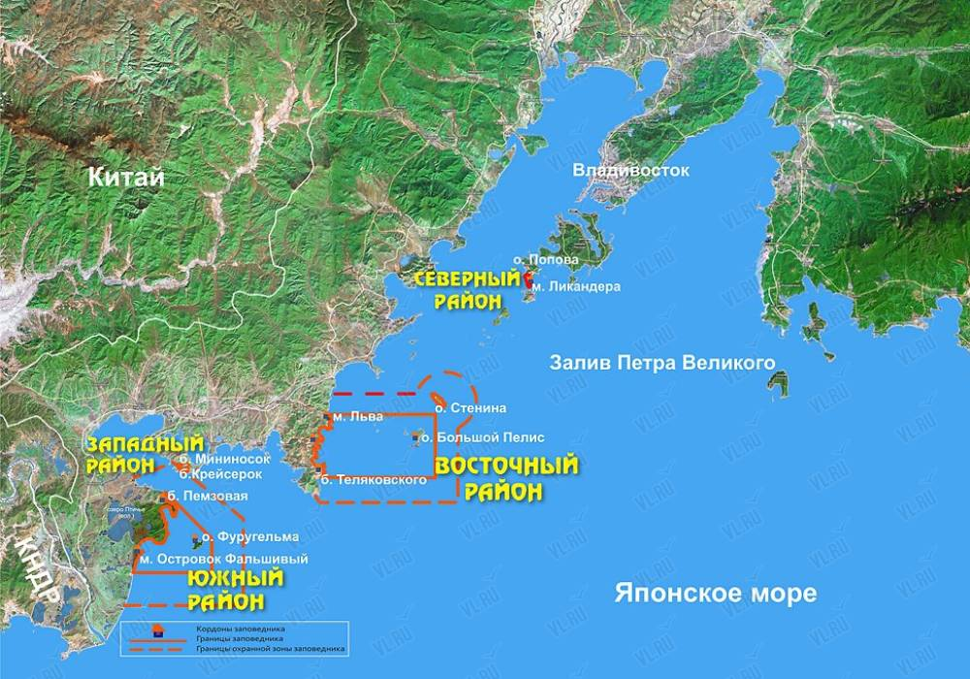

Slide 3
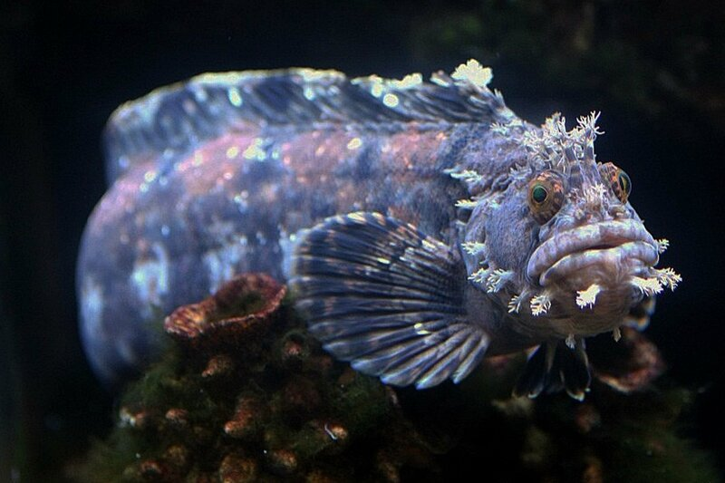
Мохнатоголовая собачка
мо

Slide 4

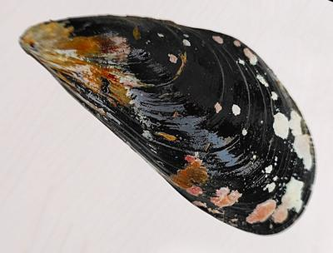
Мидия Грея

Slide 5
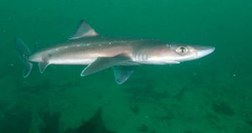
Акула Катран

Slide 6
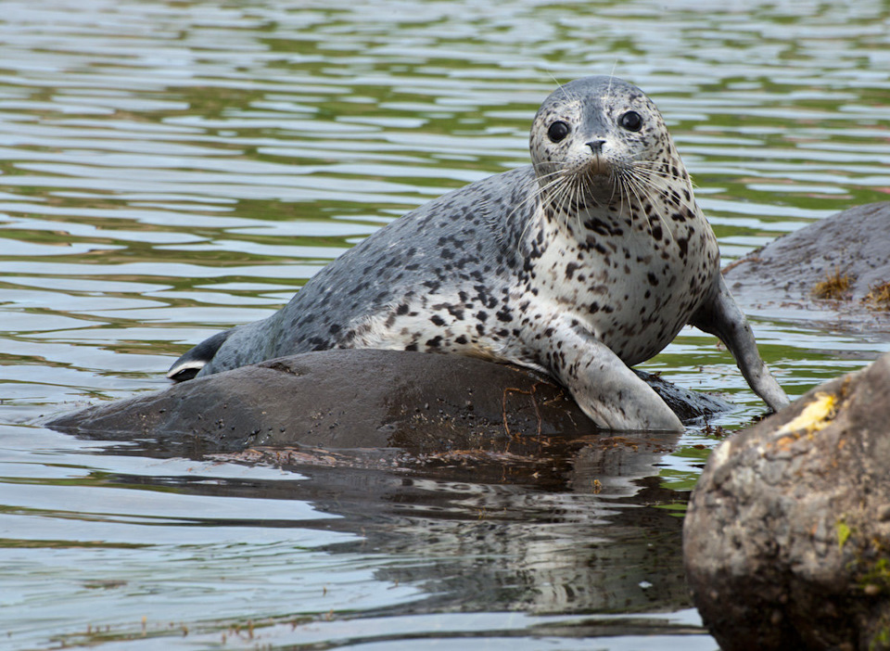
Тюлень - ларга

Slide 7
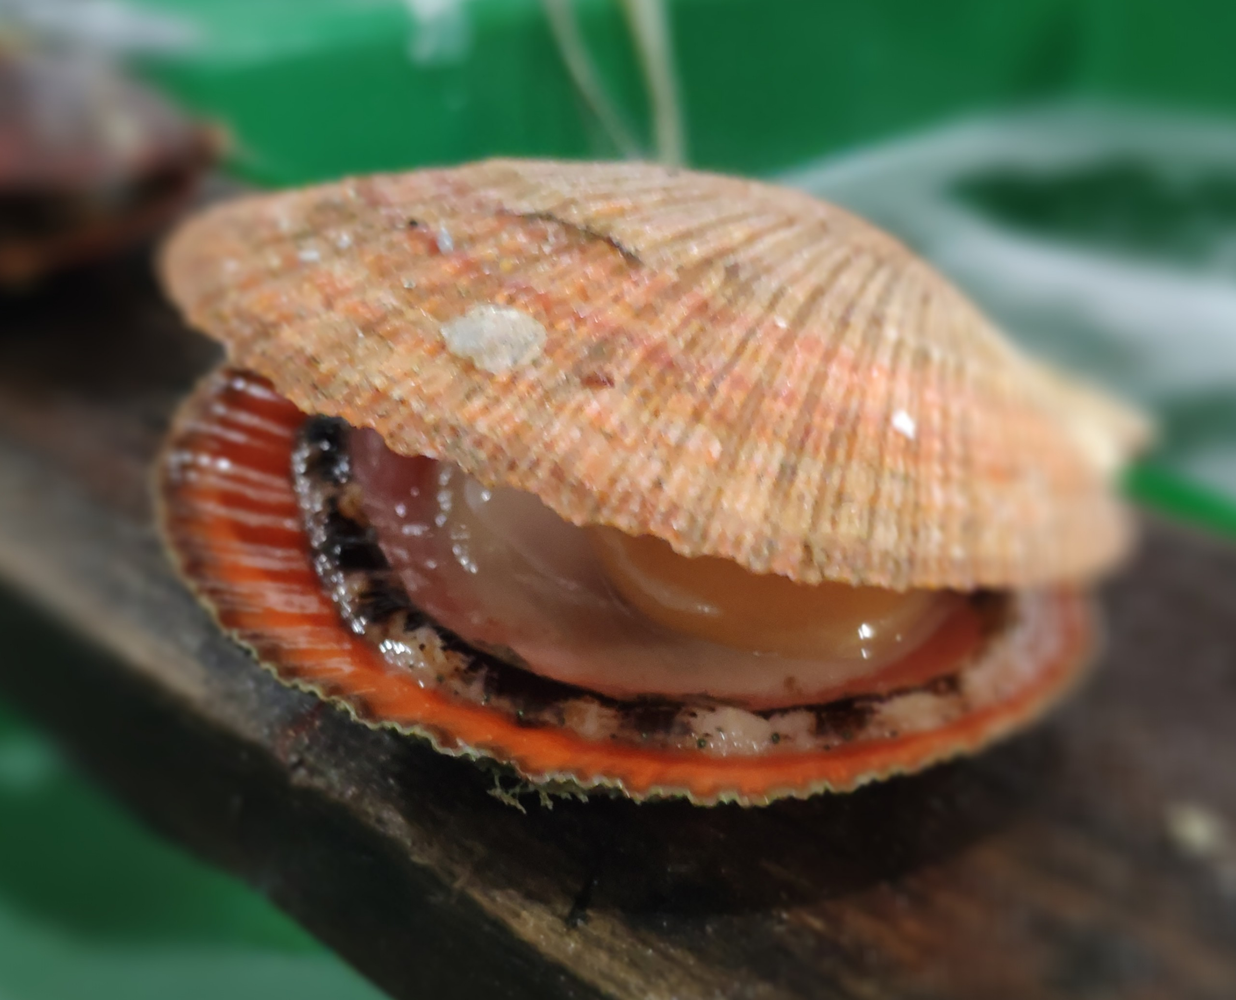
Гребешок

